Slide 1
УФНС РОССИИ ПО САРАТОВСКОЙ ОБЛАСТИ
Результаты реализации отраслевых проектов на территории Российской Федерации в рамках реализации приоритетных задач по формированию комфортной среды для исполнения возложенных на налогоплательщиков обязанностей по уплате налогов, активному побуждению к смене схемы ведения бизнеса, отказа от сомнительных сделок и добровольному уточнению налоговых обязательств
И.о. начальника контрольно-аналитического отдела
УФНС России по Саратовской области
Шикова Юлия Васильевна

Slide 2
Цель вводимых ФНС России поэтапных усовершенствований
Формирование комфортной среды для исполнения возложенных на налогоплательщиков обязанностей по уплате налогов
добровольный отказ от применяемых схем,
добросовестная уплата налогов;
самостоятельный анализ своих поставщиков, исключение «сомнительных» контрагентов.
2
Notes:
2

Slide 3
РЕЗУЛЬТАТОМ ОТРАСЛЕВОГО ПРОЕКТА ПО ПРЕСЕЧЕНИЮ НЕЗАКОННЫХ СХЕМ
В НАИБОЛЕЕ ЗНАЧИМЫХ КЛАСТЕРАХ ВНУТРЕННЕЙ ПЕРЕРАБОТКИ ЗЕРНОВЫХ КУЛЬТУР ЯВИЛОСЬ УВЕЛИЧЕНИЕ ПОСТУПЛЕНИЙ НДС НА СУММУ 3,8 МЛРД РУБ
расчет НДС* произведен за период 2017- 2018
Производство
МЯСА и КОМБИКОРМА
МУКОМОЛЬНОЕ производство
ХЛЕБОБУЛОЧНОЕ производство
Объем производства
+ 7%
Объем производства
- 4%
Объем производства
- 5%
Поступление НДС
+ 3%
+ 27%
9,5 млрд руб.
Поступление НДС
+ 59%
Поступление НДС
9,2 млрд руб.
4,6 млрд руб.
3,1 млрд руб.
1,8 млрд руб.
2,4 млрд руб.
+ 0,3 млрд руб.
+ 2,8 млрд руб.
+ 0,7 млрд руб.
Увеличение поступлений 3,8 млрд руб.
3

Slide 4
РЕЗУЛЬТАТЫ ОТРАСЛЕВОГО ПРОЕКТА ПО ПРЕСЕЧЕНИЮ НЕЗАКОННЫХ СХЕМ В СЕЛЬСКОХОЗЯЙСТВЕННОЙ ОТРАСЛИ ЗА ПЕРИОД 2017-2018
ЭКСПОРТ ЗЕРНОВЫХ И МАСЛИЧНЫХ КУЛЬТУР И РАСТИТЕЛЬНОГО МАСЛА
ВНУТРЕННЯЯ ПЕРЕРАБОТКА ЗЕРНОВЫХ КУЛЬТУР
ТРЕЙДЕРЫ ЗЕРНОВЫХ И МАСЛИЧНЫХ КУЛЬТУР
Экономия бюджета
Увеличение поступлений
Увеличение поступлений
36,3 млрд руб.
3,8 млрд руб.
17,3 млрд руб.,
в т.ч. НДС – 5,5 млрд руб.
Общая сумма выгоды бюджета
57,4 млрд руб.
4

Slide 5
принцип Хартии - недопущение применения налоговой выгоды при отсутствии источника ее формирования
Инструмент саморегулирования -информационный ресурс для открытого информирования участников рынка о лицах, имеющих, по данным системы АСК НДС-2, признак несформированного источника применения налоговой выгоды в виде вычета сумм НДС.
5

Slide 6
Информационный ресурс - Общественная инициатива:
Общественной палаты РФ
Группы Московская биржа
НАЭСП
Российского зернового союза
Союзроссахар
Масложирового союза России
Национального союза производителей молока
Рыбного союза
Ассоциации производственных и торговых предприятий рыбного рынка
Национального союза свиноводов
Национального союза производителей плодов и овощей
Членов Хартии по противодействию незаконным действиям на рынке оборота сельхозпродукции
Администратор ресурса - Ассоциация добросовестных участников рынка АПК
6

Slide 7
Информационный ресурс
Цели :
равный доступ участников рынка сельхозпродукции к информации о состоянии налоговой дисциплины на рынке;
стимулирование экономического прогресса за счет более ответственного саморегулирования рынка.
Источник информации :
информационные письма территориальных налоговых органов, сформированные на основании данных АСК НДС-2.
7

Slide 8
Принципы формирования Информационного ресурса
направлен на стимулирование добросовестной конкуренции, в том числе, за счет повышения налоговой дисциплины участников и создания условий для равных принципов ценообразования.
открытое и добровольное взаимодействие налогоплательщиков между собой;
презумпция добросовестности налогоплательщика
8

Slide 9
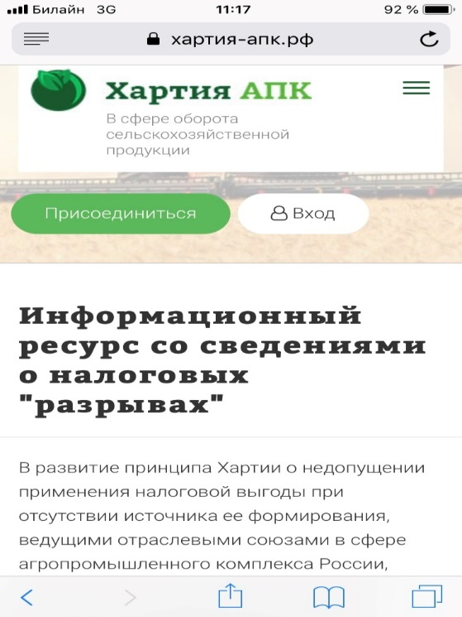
Все материалы, размещены на сайте Хартия-апк.рф
В разделе информационный ресурс со сведениями о налоговых «разрывах» размещено:
Алгоритм формирования информационного ресурса;
Как предоставлять согласие и его форма;
Запрос налоговому органу об информировании;
Все положения в договор и внутренние документы;
Отдельно формулировки положения о заверениях;
Контакты исполнительного директора ассоциации Рогановой Екатерины
9

Slide 10
ПРИНЦИП ХАРТИИ АПК:
должная осмотрительность при выборе грузоперевозчика, в том числе: ► заключение договоров непосредственно с компаниями перевозчиками Или
► фирмами-посредниками, которые действуют по договору комиссии/агентирования непосредственно по поручению или от лица Заказчика.
Механизм реализации принципа Хартии для исключения налоговых и коммерческих рисков при перевозке
10

Slide 11
ПРАВИЛА ПРИВЛЕЧЕНИЯ ТРАНСПОРТНЫХ УСЛУГ с 01.07.2019
ПРАВИЛО «ОДНОГО ЗВЕНА» = между Заказчиком и фактическим Перевозчиком не более одного посредника (Диспетчер (Агент) или Экспедитор);
Агент/Экспедитор (привлекающий фактических перевозчиков) = ЮРИДИЧЕСКОЕ ЛИЦО (Исключить ИП с 01.08.2019 г.)
ЗАКАЗЧИК
АГЕНТ/
ЭКСПЕДИТОР
ПЕРЕВОЗЧИК =
= собственные ресурсы:
11

Slide 12
ПРАВИЛА ПРИВЛЕЧЕНИЯ ТРАНСПОРТНЫХ УСЛУГ с 01.07.2019 3. ПЕРЕВОЗЧИК:
ПЕРЕВОЗЧИК =
= собственные ресурсы:
Транспортные средства (в том числе, тягачи, прицепы, полуприцепы):
Трудовые ресурсы (водители)
Собственность
Свидетельство о регистрации ТС (в т.ч. в отношении арендодателя)
Форма 6-НДФЛ
Хоз.ведение
Если лизингополучатель не указан в СРТС
С 01.01.2020 – СЗВ-М или расчет по страховым взносам
Оперативное управление
Договор лизинга*
Лизинг
!!! С 01.01.19* Аредодатель ТС=ЮрЛ или ИП
Трудовой договор
• Договор аренды;
• Акт приема передачи
Аренда без экипажа
Гражданско-правовой договор
*Физлица – владельцы грузового автотранспорта коммерческого назначения регистрируются в качестве ИП для целей сдачи ТС в аренду (до 01.10.19).
12

Slide 13
ПРАВИЛА ПРИВЛЕЧЕНИЯ ТРАНСПОРТНЫХ УСЛУГ с 01.07.2019
4. Предоставление Перевозчиком/Организатором перевозки документов Заказчику (о подтверждении ресурсов Перевозчика):
Подтверждающие наличие у Перевозчика прав на ТС
Свидетельство о регистрации ТС (в т.ч. в отношении арендодателя)
По договоренности сторон – вместе с Реестром ТС под погрузку
АГЕНТ/ЭКСПЕДИТОР
Договор лизинга (если Лизингополучатель не указан в СРТС)
Обязательно – вместе с Отчетом об оказанных услугах
ЗАКАЗЧИК
При аренде:
• Договор аренды;
• Акт приема передачи
ПЕРЕВОЗЧИК
Подтверждающие наличие у Перевозчика водителей
На момент заключения договора с перевозчиком/аттестации перевозчика;
Не позднее 10 календарных дней с даты истечение срока сдачи отчета по Форме 6-НДФЛ за отчетный период, в течение которого выполнялась перевозка (т.е. до 10 ноября отчет за 3 квартал 2019 г.).
Форма 6-НДФЛ
С 01.01.2020 – СЗВ-М или расчет по страховым взносам
13

Slide 14
ПРАВИЛА ПРИВЛЕЧЕНИЯ ТРАНСПОРТНЫХ УСЛУГ с 01.07.2019 5. Конструкция видов договоров по грузоперевозке и транспортно-экспедиционному обслуживанию:
ПРЯМОЙ ДОГОВОР (ПЕРЕВОЗЧИК = 100% ТС И ВОДИТЕЛЕЙ):
1. Договор перевозки;
ДОГОВОРЫ С ПОЛНЫМ ИЛИ ЧАСТИЧНЫМ ПРИВЛЕЧЕНИЕМ ТРЕТЬИХ
ЛИЦ-ФАКТИЧЕСКИХ ПЕРЕВОЗЧИКОВ:
2. Договор транспортной экспедиции;
3. Агентский договор на перевозку;
3-1. Договор на выполнение и организацию перевозки грузов
(Смешанный договор Перевозка с агентированием)
14

Slide 15
ПРАВИЛА ПРИВЛЕЧЕНИЯ ТРАНСПОРТНЫХ УСЛУГ с 01.07.2019
6. Если ИП (ООО)-агент поставляет Принципалу зерно (масленичные) на условиях доставки, то агент также перевыставляет в пользу Принципала транспортные услуги по агентской форме и с соблюдением всех настоящих Правил.
7. Участники перевозки, являющиеся плательщиками НДС (Перевозчики, Агенты, Экспедиторы), дают Согласия на признание сведений налоговой тайны общедоступными.
8. Обязательное включение в договоры Особых условий (налоговой оговорки) по рекомендуемым формам.
15

Slide 16
ПРАВИЛА ПРИВЛЕЧЕНИЯ ТРАНСПОРТНЫХ УСЛУГ с 01.07.2019
Все формы документов по рекомендуемым Правилам, в том числе:
Формы транспортных договоров;
- формы Особых условий (налоговых оговорок) по видам договоров;
- стандартные перечни документов и информации для аттестации контрагентов
Размещены здесь: https://хартия-апк.рф/formy-dokumentov
16

Slide 17
Спасибо за внимание!

